Slide 1
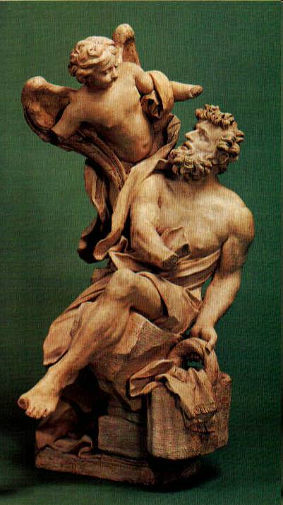
Habakuk – prorok molitelj
Gian Lorenzo Bernini: Habakuk i anđeo
<number>
<number>
Notes:
nahum.ppt
11.05.26
11
habkuk.ppt
11.05.26
11

Slide 2

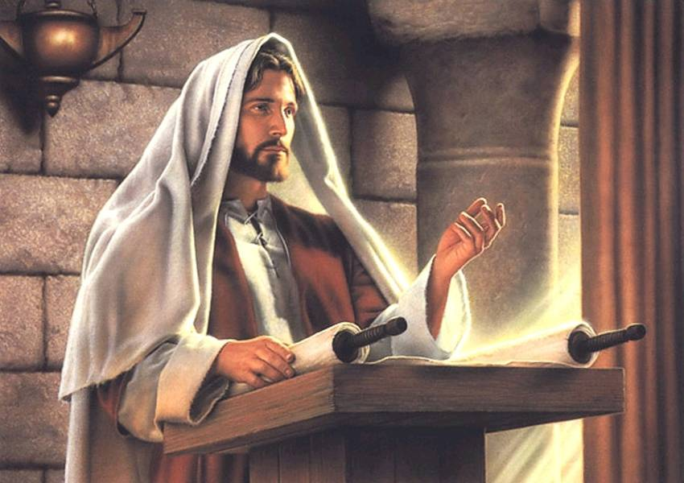
Proroštvo i apokaliptika
Filozofsko-teološki institut DI
Studij filozofije i teologije
ak. g. 2025./26. ECTS 6
ponedjeljkom i srijedom u 10:15
amdg.eu → nastava → FTI
Pregled (prezentacije), tekstovi, audio- i videozapisi…
Božo Lujić, Starozavjetni proroci
Notes:
11

Slide 3
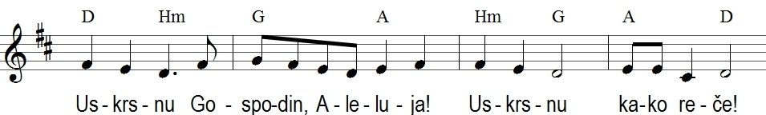
Uskrsnu (Ps 95)

Slide 4
Habakuk – prorok molitelj
U gnjevu se svojem
smilovanja sjeti
(Hab 3,2)
Gian Lorenzo Bernini: Habakuk i anđeo
<number>
<number>
Notes:
nahum.ppt
11.05.26
11
habkuk.ppt
11.05.26
11

Slide 5
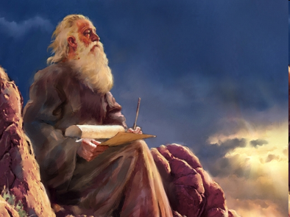
Prorok
Prvi נביא nabî’ u XII (1,1; 3,1: 2x ime i titula)
  još Hag i Zah (i Ilija),
  bez formule, sam ide na stražu (2,1)
  Vrsta proroštva (1,1):
„nalog” – 2. od 5 משׂא maśśā’
Viđenje 1,1 (vidi); 2,2s 3x
  Usp. Ob, Nah
  Bog zapovijeda u 2,2:
Piši! – Pisac (2,2)
  Božji odgovor i nastanak knjige (2,2):
Ureži na ploče
  Ne samo vidi, nego i (3,16):
Čuo sam
<number>
<number>

Slide 6
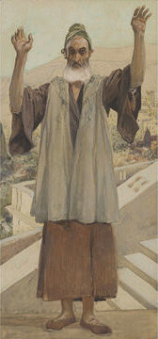
Najava suda
  Vrijednost viđenja (Hab 2,3):
Viđenje za svoje vrijeme – apokaliptika
Pravo napadača (1,7) – pravo Božje (1,12)
  Problem koji prorok Bogu iznosi (1,2)
Nasilje (1,2; još u 1,3.9; 2,8.17[2x] 6x;
usp. Post 6,11)
  Božja kazna (1,6):
„Kaldejci” – ključna slika zla
  Temelj za NZ, veza s Abrahamom (2,4):
Pravednik živi od vjere 2,4 =
Rim 1,17; Heb 10,38
  Prorok potresen, ali pouzdan (3,16 → 18s):
Bog – moj Spasitelj (3,18), moja snaga (19)
<number>
<number>

Slide 7
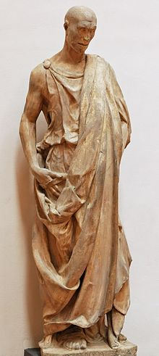
Ustroj knjige
Donatello, Habakuk (Firenca)
Komunikacija (1,2.6.12; 2,2)?
  1,2s: „Dokle, Jahve?” – nepravda u zemlji
  → 1,6: „Evo, dižem Kaldejce”;
  1,12: „Jahve, Bože moj!”
  → 2,2: „Odgovorio mi je”
Molitva → odgovor
Zaključak: Hab 3,1.19
  Tužbalica (1); zborovođi, na žičanim glazbalima (19) – psalam
  Molitva (1)
Protivnik pravedniku (1,4.13; 3,13):
  Zlikovac ga opkolio (1,4), guta (13); bez kuće (3,13)
<number>
<number>

Slide 8
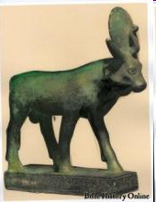
Peterostruki “Jao!”
  5x Jao! U 2,6.9.12.15.19 – rugalica svih (2,6)
Jao veleposjedniku tuđega (2,6)
  Nasilje nad zemljom, gradom i stanovništvom (v8.17)
  Sudbina u 2,8:
  Pljačkaš će biti opljačkan (v8)
Jao nepravednom dobitniku (v9)
  Kome zlo nanosi (v10)?
  Griješi protiv sama sebe (v10)
Jao graditelju u krvi (v12)
Jao pornografskom pijancu (v15)
  „kapica” (16) = neobrezanje
Štovatelju kumira jer kumir ne daje toru (19; v.1,4)
<number>
<number>

Slide 9
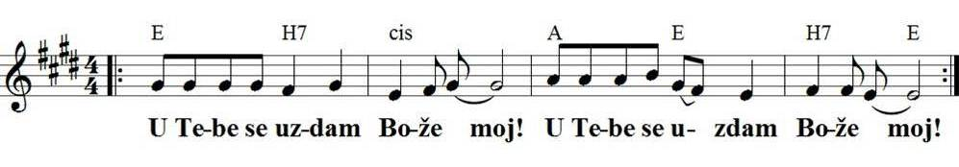
U tebe se uzdam (Ps 25)

Slide 10
Habakukov Bog
11x „Jahve” יהוה
Vokativ u molitvi: 6x 1,2.12[2x]; 3,2 [2x].8
  Opis 5x 2,2.13s16; 3,19
Moj Bog. Moj Svetac, Stijena (1,12 usp. Iz)
Svetac s planine Parana, Bog s Temana (3,3)
Od starine (1,12)
Ima luk za boj (3,8 usp. Post 9,13)
Sve stvorenje uključeno u njegov sud (3,3-15)
Gazi po moru (3,15)
Spašava svog pomazanika (3,13)
= jarostan (3,8.12), gnjevan (8), srdit (12), ali Spasitelj 4x (1,12; 3,13[2x].18)
<number>
<number>

Slide 11
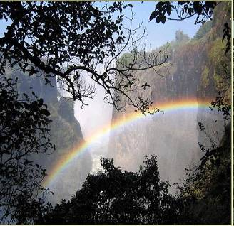
Bog i bog
  Kumir u 2,19b (usp. 1,11.16):
izvana plemeniti metal, iznutra bez duha (2,19)
  zlikovcu snaga bog (1,11), mreža za lov (1,16 usp. NZ)
⬄ Prisutan Bog (2,20) – gdje?
Hram (2,20)
  Što ispunja cijelu zemlju? (2,14)
Spoznaja Božje slave
– važnosti 2,14 (usp. 3,3)
  Zemlja puna slave (3,3)
  Uzvik svoj zemlji u 2,20b (dijalog):
Pssst!, Tišina! (2,20)
  Poziv cijeloj zemlji na svetu šutnju prije psalma
10
10
Notes:
nahum.ppt
11.05.26
11
habkuk.ppt
11.05.26
11

